Slide 1

Implementação de Herança
Orientação a Objetos – DCC025
Prof. Edmar Welington Oliveira
oliveira.edmar@ufjf.edu.br
Universidade Federal de Juiz de Fora – UFJF
Departamento de Ciência da Computação - DCC
2012.1

Slide 2
Herança
Pessoa
- nome: String
- idade: int
Funcionário
- id: int
- departamento: String

Slide 3


Implementação de Herança
Quais seriam os atributos de um objeto do tipo Funcionário?

Slide 4
Construtor de Subclasse
Chamada a construtor de subclasse
  Cada construtor de subclasse deve chamar, implicita ou explícitamente, seu construtor de superclasse. Isso assegura que as variáveis de instância herdadas da superclasse sejam inicializadas adequadamente.
  Sintaxe para chamar de construtor de superclasse
    Palavra reservada “super”
    Argumentos de construtor de superclasse

Slide 5
Exemplo
Execute:
  Crie uma classe Pessoa com atributos nome (String) e idade (int)
  Crie uma classe Funcionário com atributos id (int) e departamento (String)
  Faça Funcionário estender Pessoa
  Crie um construtor para a classe Pessoa (com os dois argumentos)
  Verifique na classe Funcionário algum alerta de erro
  Analise o alerta: o que deve ser feito para resolver o erro?

Slide 6
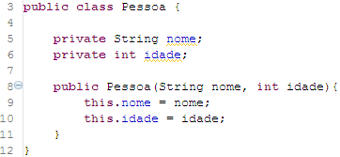
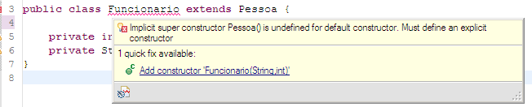
Exemplo

Slide 7
Exemplo
Lembre-se que, para cada classe, o Java cria um construtor padrão para a mesma (se nenhum construtor tiver sido especificado). Contudo, para a classe Funcionário, esse construtor padrão não possui a chamada super() – o que gera o erro acima

Slide 8

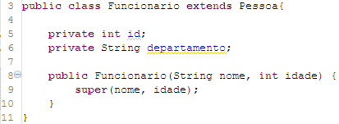
Exemplo

Slide 9
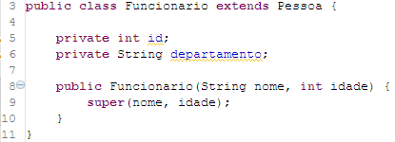
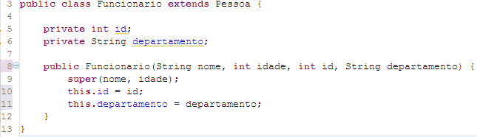
Exemplo

Slide 10
Exemplo
Execute
  Na classe Funcionário
    Altere a chamada ao construtor da superclasse omitindo os parâmetros
    Verifique se algum alerta de erro foi emitido
    Analise o alerta
    Verifique as possibilidade para “consertar” o erro

Slide 11
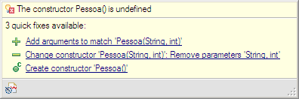

Exemplo
Problema

Slide 12
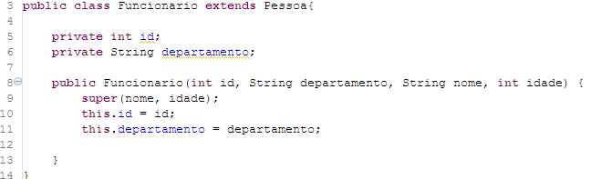
Exemplo

Slide 13
Chamada a Construtor Padrão
Problema
  Se o construtor da subclasse Funcionario não invocasse o construtor de Pessoa explicitamente (com o uso de super()), o Java tentaria invocar o construtor sem argumentos padrão da classe Pessoa – mas a classe não possui esse construtor (pelo nosso exemplo)
    Resultado: o compilador emitiria um erro.

Slide 14


Exemplo
Essas classes não possuem construtor (ou melhor, possuem o construtor padrão criado pelo Java). Embora não se tenha a palavra reservada super() na classe Funcionário, não é gerado um erro, pois o Java:
Da classe Funcionário chama o construtor padrão da classe Pessoa

Slide 15
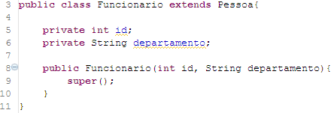
Exemplo
Porque não é gerado um erro no código da classe Funcionário após a inclusão da palavra reservada super()?

Slide 16
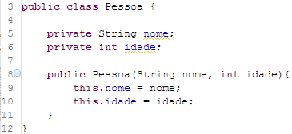
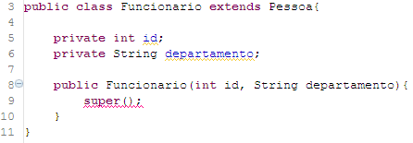
Exemplo
Porque não é gerado um erro no código da classe Funcionário após a inclusão de um construtor na classe Pessoa? Há duas formas para corrigir o erro

Slide 17
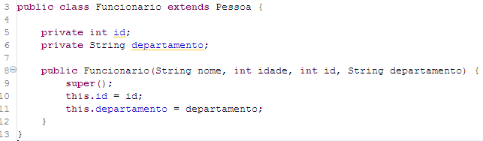
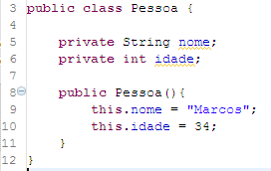
Correção 01

Slide 18
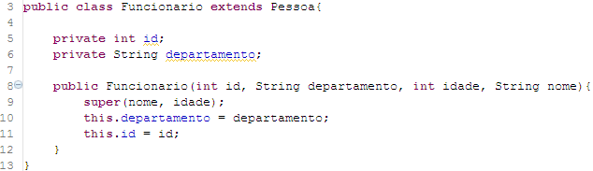
Correção 02

Slide 19
Construtor de Subclasse
Chamada a construtor
  A chamada de construtor de superclasse deve ser a primeira instrução no corpo do construtor de subclasse. Primeiro deve-se inicializar os campos das superclasses e, após, inicializar os construtores da subclasse.

Slide 20
Construtores em Subclasses
Construtores em subclasse
  Instanciar um objeto de subclasse inicia uma cadeia de chamadas de construtor, em que o construtor da subclasse, antes de realizar suas próprias ações, invoca o construtor de sua superclasse direta de forma explícita (via referência super) ou implicitamente (chamando o construtor padrão ou o construtor sem argumentos da superclasse).
  De forma semelhante, se a superclasse é derivada de outra classe, o construtor da superclasse invoca o construtor da próxima classe no topo da hierarquia, e assim por diante
  OBS
    O último construtor chamado é sempre o construtor da classe Objetc.
    O corpo do construtor da subclasse original termina a execução por último.

Slide 21
Sobrescrita de Métodos - Herança
Sobrescrita
  Conforme já definimos, na construção de uma subclasse a partir de uma superclasse, pode-se também substituir um método já presente na superclasse por outro, de mesmo nome, mesmo tipo de retorno, igual número e mesmos tipos de argumentos. Isto é o que chamamos de sobrescrita (não confundir com sobrecarga de métodos).
  Vimos, também, o uso da palavra reservada “Super” em relações de herança
    Neste caso, focamos seu uso em definição de construtores.
    Iremos ver, a seguir, um segundo uso para o mesmo.

Slide 22
Sobrescrita de Métodos - Herança
Recordando
  Quando sobrescrevemos métodos da superclasse na subclasse, o método da superclasse, a princípio, fica inacessível a partir da subclasse. Vamos recordar isto com o exemplo a seguir
Classe1
Classe2
atributo1
atributo2
metodo1()
metodo1()
metodo1() da Classe2 sobrescreve metodo1() da Classe1.
Neste caso, o método a ser acessado a partir do código Obj.metodo1() é aquele definido em Classe2
Obj:Classe2
atributo2
metodo1()
Obj.metodo1()

Slide 23
Sobrescrita de Métodos - Herança
Pergunta
  E se houvesse a necessidade de acessarmos o método1() da Classe1
  Como poderíamos acessar o mesmo a partir da classe Classe2?
  Simples
    Usando a palavra reservada “Super”

Slide 24
Sobrescrita de Métodos - Herança
Classe1
Classe2
O método1() da classe Classe1 ainda pode ser acessado, se necessário, a partir da Classe2 – ou seja, dentro do código desta classe
atributo1
atributo2
metodo1()
metodo1()
Obj:Classe2
super.metodo1()
atributo2
Obj.metodo1()
metodo1()
Enquanto o código Obj.metodo1() acessa método definido na própria classe 2, o código super.metodo1() acessa o método definido na super classe

Slide 25
Implementação de Herança
Orientação a Objetos – DCC025
Prof. Edmar Welington Oliveira
oliveira.edmar@ufjf.edu.br
Universidade Federal de Juiz de Fora – UFJF
Departamento de Ciência da Computação - DCC
2012.1

